Slide 1

딥러닝 학습 – CNN
2022-01-11

Slide 2
컨볼루션 신경망 (Convolution Neural Network, CNN)

Slide 3
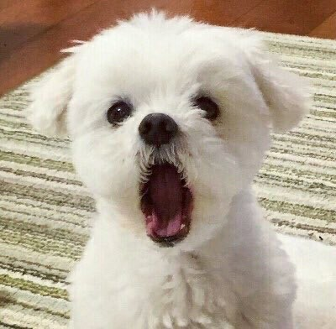
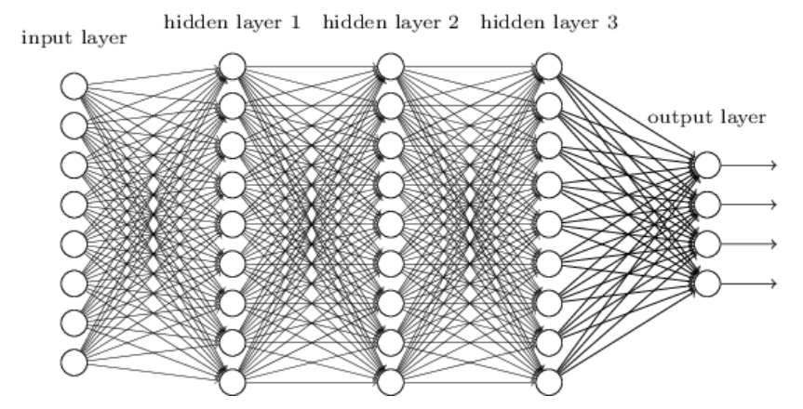
딥 뉴럴 네트워크를 활용한 이미지 프로세싱
[1, 1, 0, 1, 0, 1, 0, 1]
[0, 1, 0, 0, 0, 1, 0, 0]
[0, 0, 1, 1, 0, 0, 1, 0]
[1, 1, 1, 1, 1, 1, 1, 1]
[1, 1, 1, 1, 0, 1, 0, 1]
[0, 0, 1, 0, 1, 0, 1, 1]
[1, 1, 0, 0, 1, 0, 0, 1]
[1, 0, 0, 1, 0, 1, 0, 1]
실제 값은 0~255임
RGB는 생략
8 pixel
8 pixel
[1, 1, 0, 1, 0, 1, 0, 1, 0, 1, 0, 0, 0, 1, 0, 0, 0, 0, 1, 1, 0, 0, 1, 0, 1, 1, 1, 1, 1, 1, 1, 1, 1, 1, 1, 1, 0, 1, 0, 1, 0, 0, 1, 0, 1, 0, 1, 1, 1, 1, 0, 0, 1, 0, 0, 1, 1, 0, 0, 1, 0, 1, 0, 1]

Slide 4
딥 뉴럴 네트워크 이미지 프로세싱의 문제점
[1, 1, 0, 1, 0, 1, 0, 1]
[0, 1, 0, 0, 0, 1, 0, 0]
[0, 0, 1, 1, 0, 0, 1, 0]
[1, 1, 1, 1, 1, 1, 1, 1]
[1, 1, 1, 1, 0, 1, 0, 1]
[0, 0, 1, 0, 1, 0, 1, 1]
[1, 1, 0, 0, 1, 0, 0, 1]
[1, 0, 0, 1, 0, 1, 0, 1]
실제로 이미지는 3차원임(가로, 세로, 채널-RGB)
8 pixel
8 pixel
이미지의 데이터를 일차원으로 표현하면 인접한 정보의 데이터 유실이 일어남
예를들어 공간적으로 가까운 픽셀은 값이 비슷하거나 거리가 먼 픽셀끼리는 관련이 없는 등, 이미지 데이터는 3차원 공간에서 이러한 정보들이 내포 되어있음
그리고 이미지 데이터를 그대로 뉴런에 넣으면 입력데이터가 매우 큼
(예로 1024 * 1024라고하면 1024 * 1024 * 3(RGB) 약 315만 인풋데이터)
또한 이미지가 회전하거나 움직이면 완전 새로운 입력으로 인식되고 데이터를 새롭게 학습 해줘야 함
이런 단점을 보완하여 이미지의 공간정보(특징)를 유지한책 학습을 하게하는 모델이 CNN

Slide 5
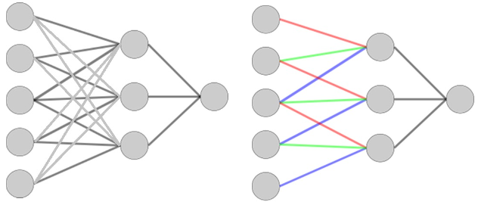
컨볼루션 뉴럴 네트워크 (CNN)
[1, 1, 0, 1, 0, 1, 0, 1]
[0, 1, 0, 0, 0, 1, 0, 0]
[0, 0, 1, 1, 0, 0, 1, 0]
[1, 1, 1, 1, 1, 1, 1, 1]
[1, 1, 1, 1, 0, 1, 0, 1]
[0, 0, 1, 0, 1, 0, 1, 1]
[1, 1, 0, 0, 1, 0, 0, 1]
[1, 0, 0, 1, 0, 1, 0, 1]
8 pixel
RGB는 생략
8 pixel
[1, 1, 0, 1, 0, 1 ,0, 0, 0, 1, 0, 1, 0, 1, 0, 0, 0, 0, 1 ,1, 1, 1, 1, 1, 0, 0, 1, 1, 1, 0, 1, 1, 1, 1, 0, 0, 1, 1, 1 ,0, 0, 1, 1, 0, 0, 1, 1, 1, 1, 1, 1, 0, 0, 0, 0, 1, 1, 0, 0, 1, 0, 1, 0, 1]
Fully connected
Partially connected & shared weight

Slide 6
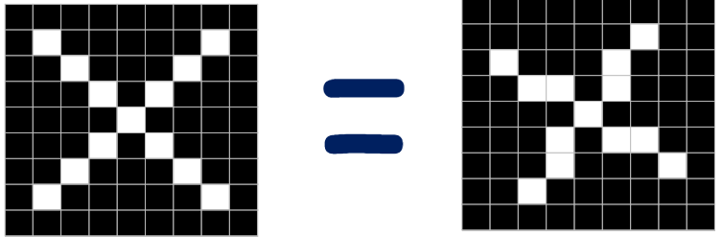

Why CNN?
어떻게 컴퓨터는 둘 다 x라는것을 인식할까?

Slide 7
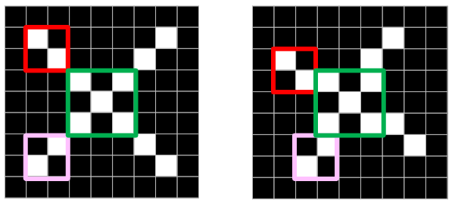

With CNN
컴퓨터는 각 feature들을 통해 둘이 비슷하다는것을 분류할 수 있다.

Slide 8
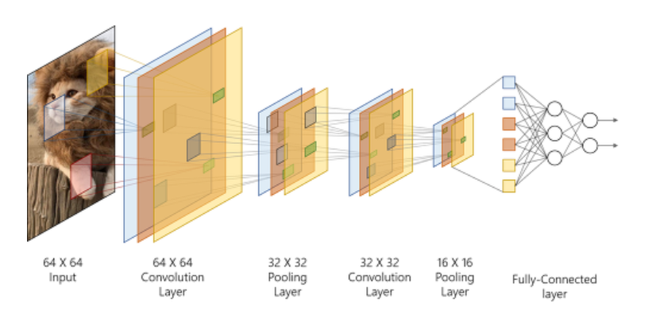

컨볼루션 뉴럴 네트워크 (CNN)
특정 추출 단계(Feature Extraction)
Convolution Layer
필터를 통해 이미지의 특징을 추출
Filter(Kernel): 이미지의 feature를 뽑음
Pooling Layer
적당히 크기도 줄이고, 특정 feature를 강조
이미지 분류 단계(Classification)
Fully-Connected Layer
딥 뉴럴 네트워크 수행
Softmax Layer
Classification 수행

Slide 9
컨볼루션 뉴럴 네트워크 (CNN)
특정 추출 단계(Feature Extraction)
Convolution Layer
필터를 통해 이미지의 특징을 추출
Filter(Kernel): 이미지의 feature를 뽑음
Pooling Layer
적당히 크기도 줄이고, 특정 feature를 강조
이미지 분류 단계(Classification)
Fully-Connected Layer
딥 뉴럴 네트워크 수행
Softmax Layer
Classification 수행

Slide 10
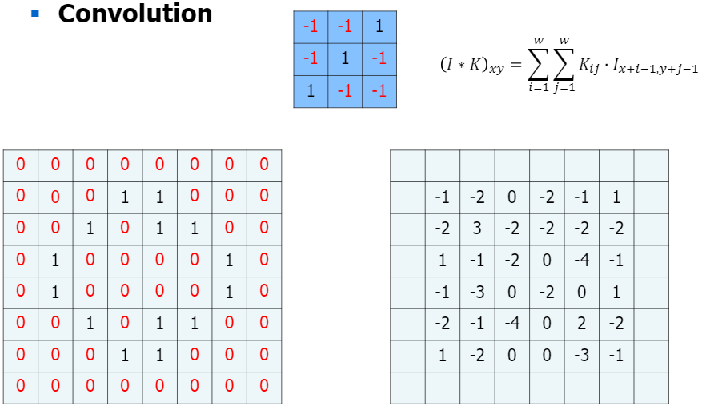
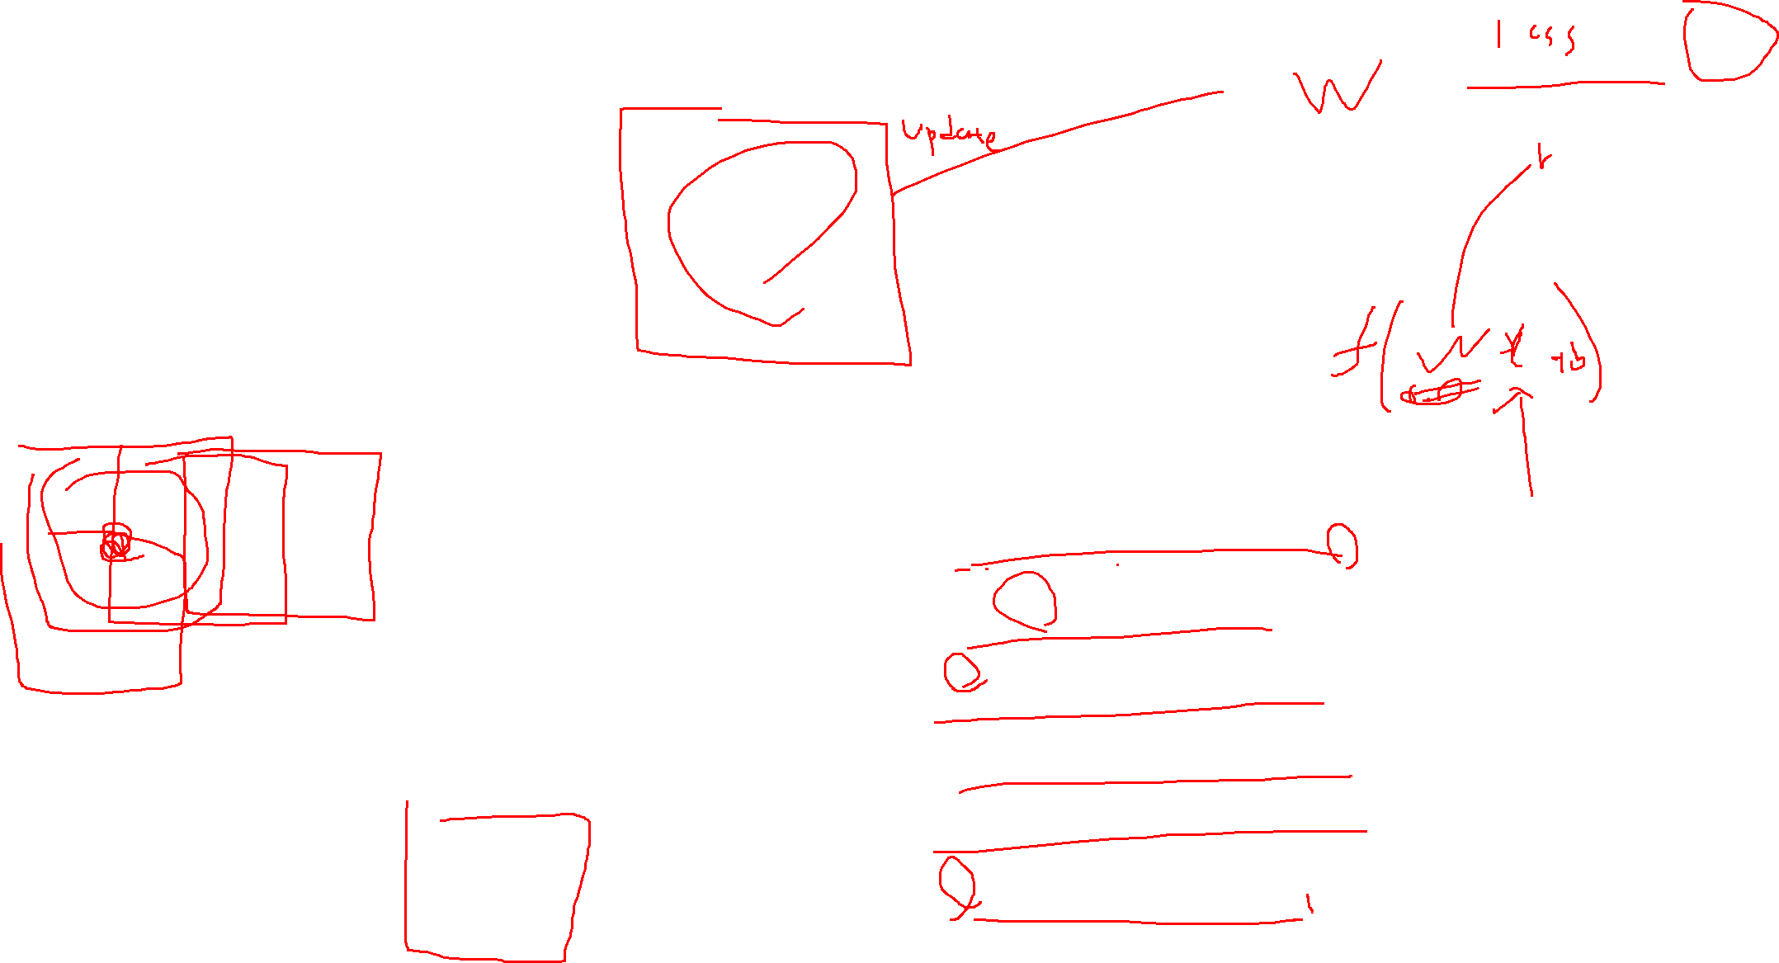
Extract Feature
CNN feature extraction

Slide 11
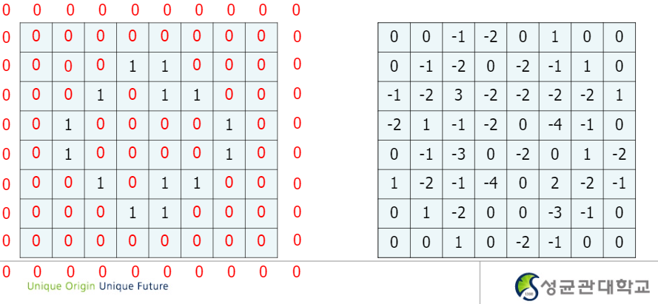
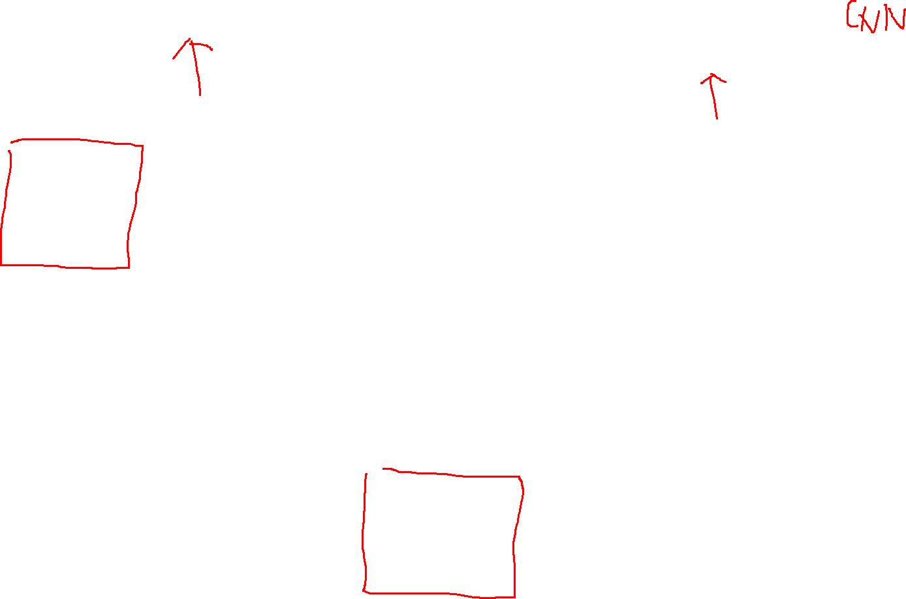
Zero padding
Zero padding을 통해 dimension이 줄어들지 않는다.

Slide 12
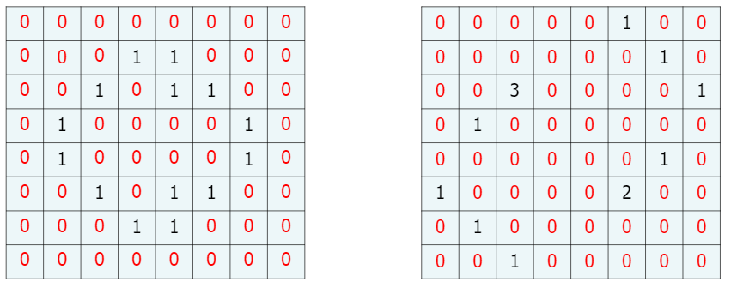
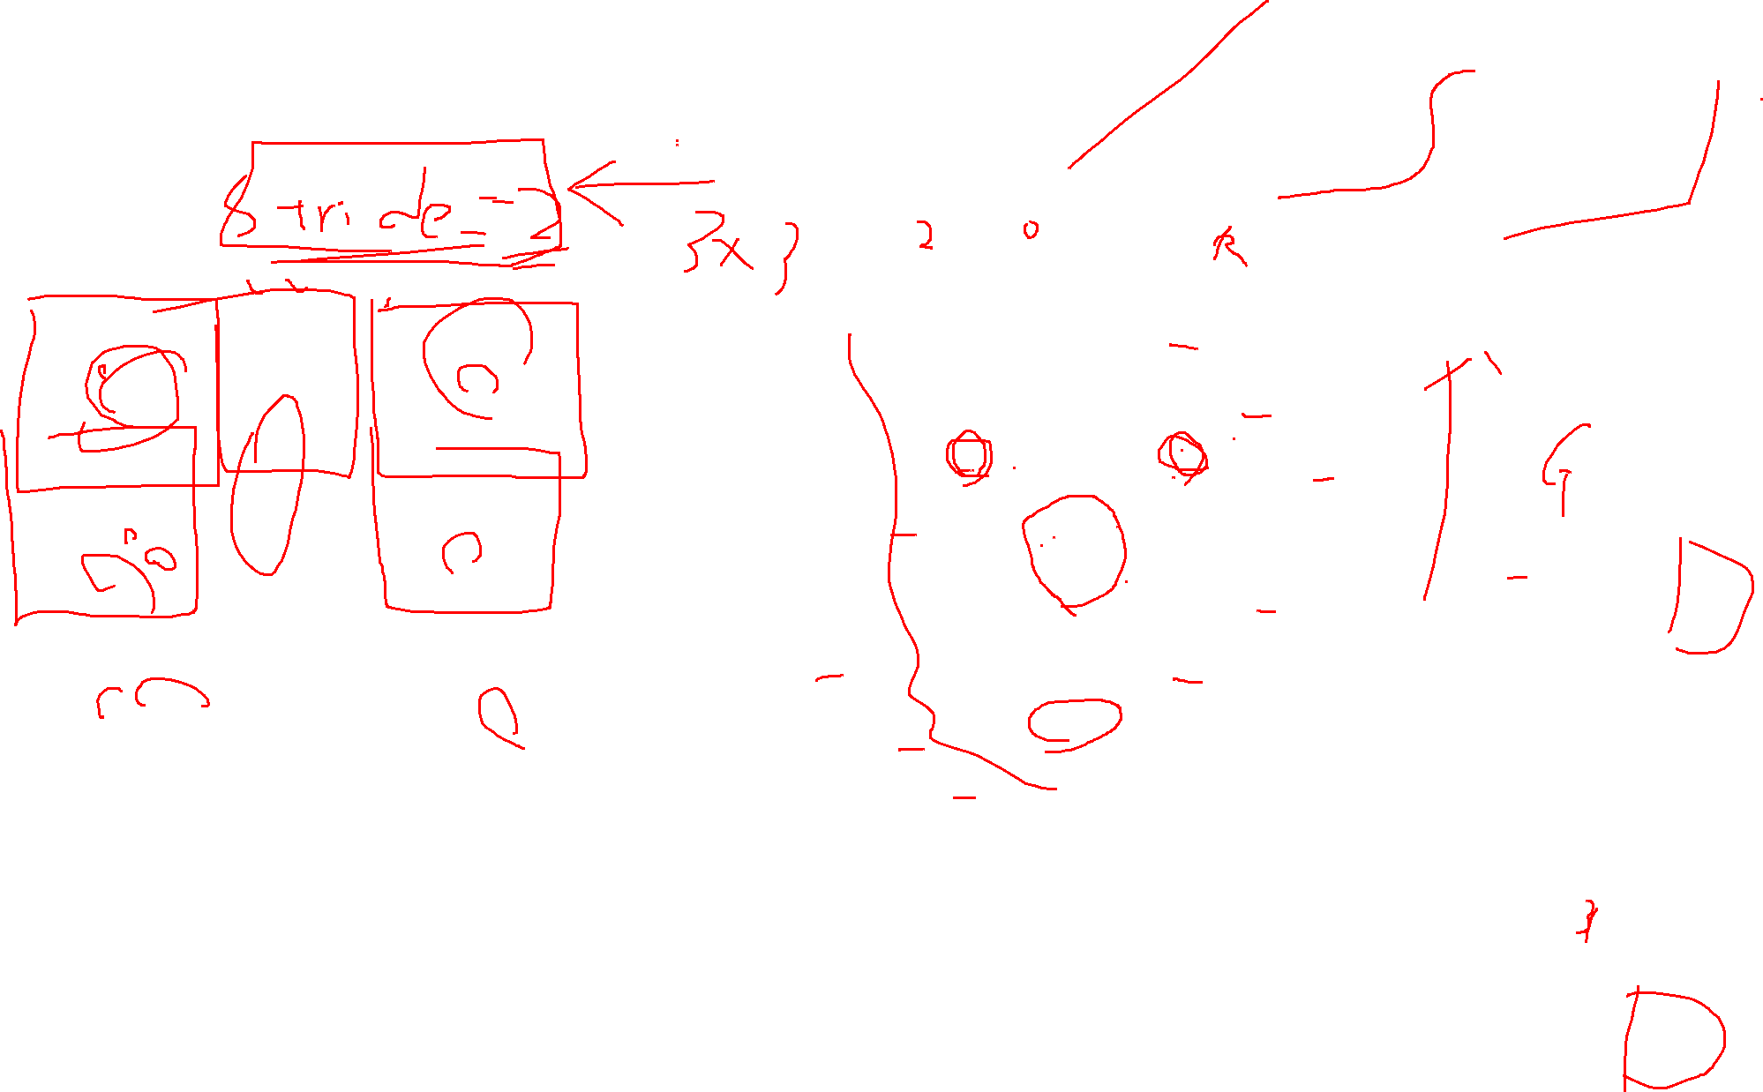
Threshold (Relu)
0보다 작은수는 0으로 해서 이제 이 출력값은 이미지의 특정 feature만 가진다

Slide 13
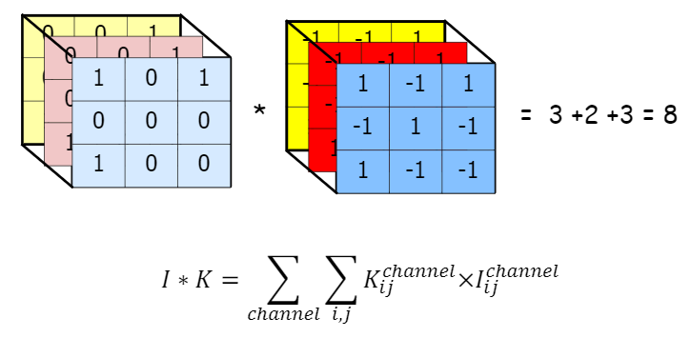
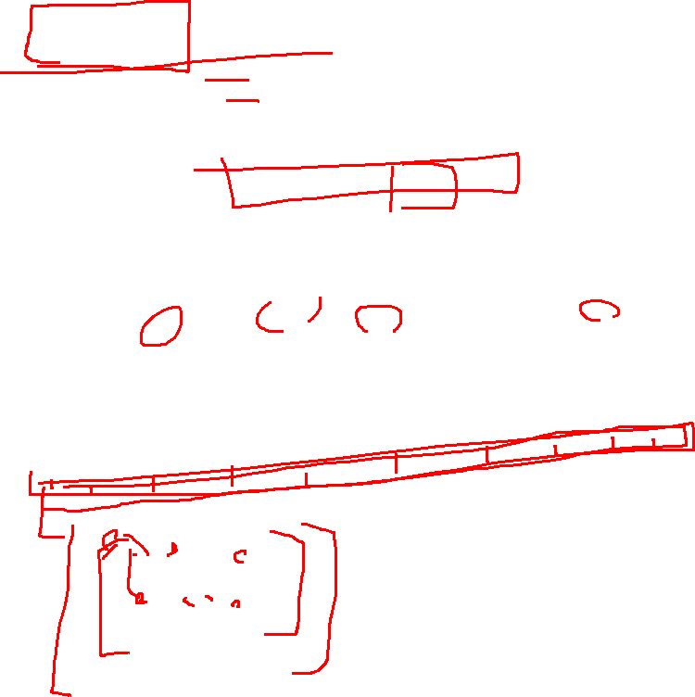
3D feature extraction
RGB 채널의 각 feature들의 합

Slide 14
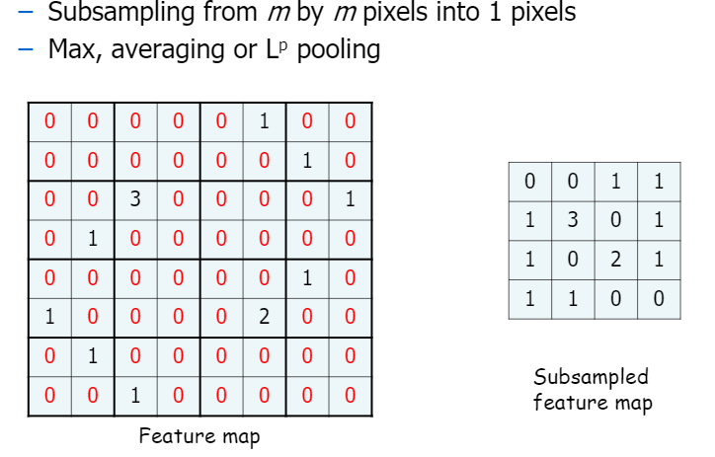
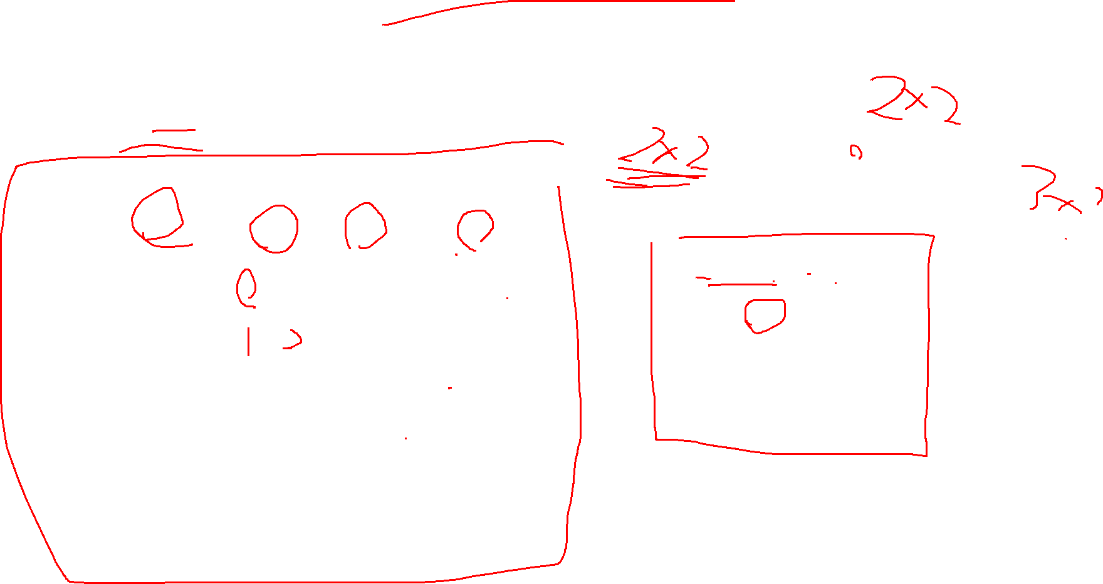
Pooling
출력된 Feature를 압축

Slide 15
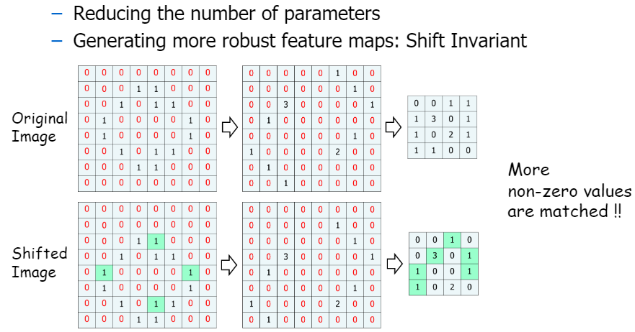
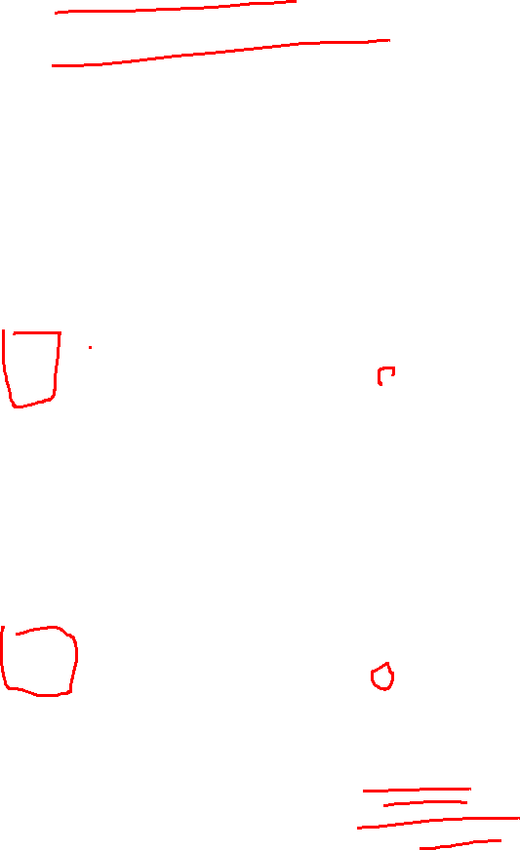
Why pooling?
이미지의 Noise는 컴퓨터 입장에서 치명적인데 pooling을 통해 압축된 feature는 이에 강력하다.

Slide 16
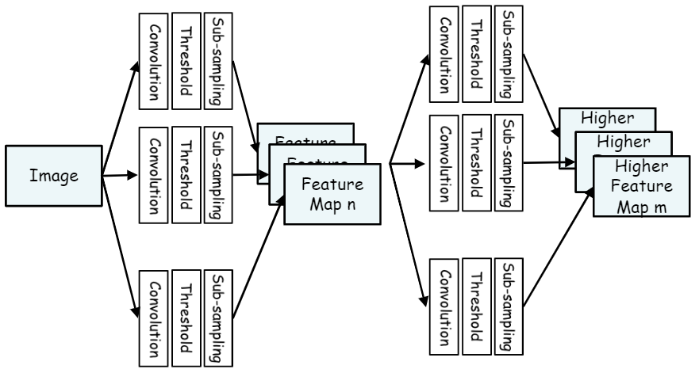
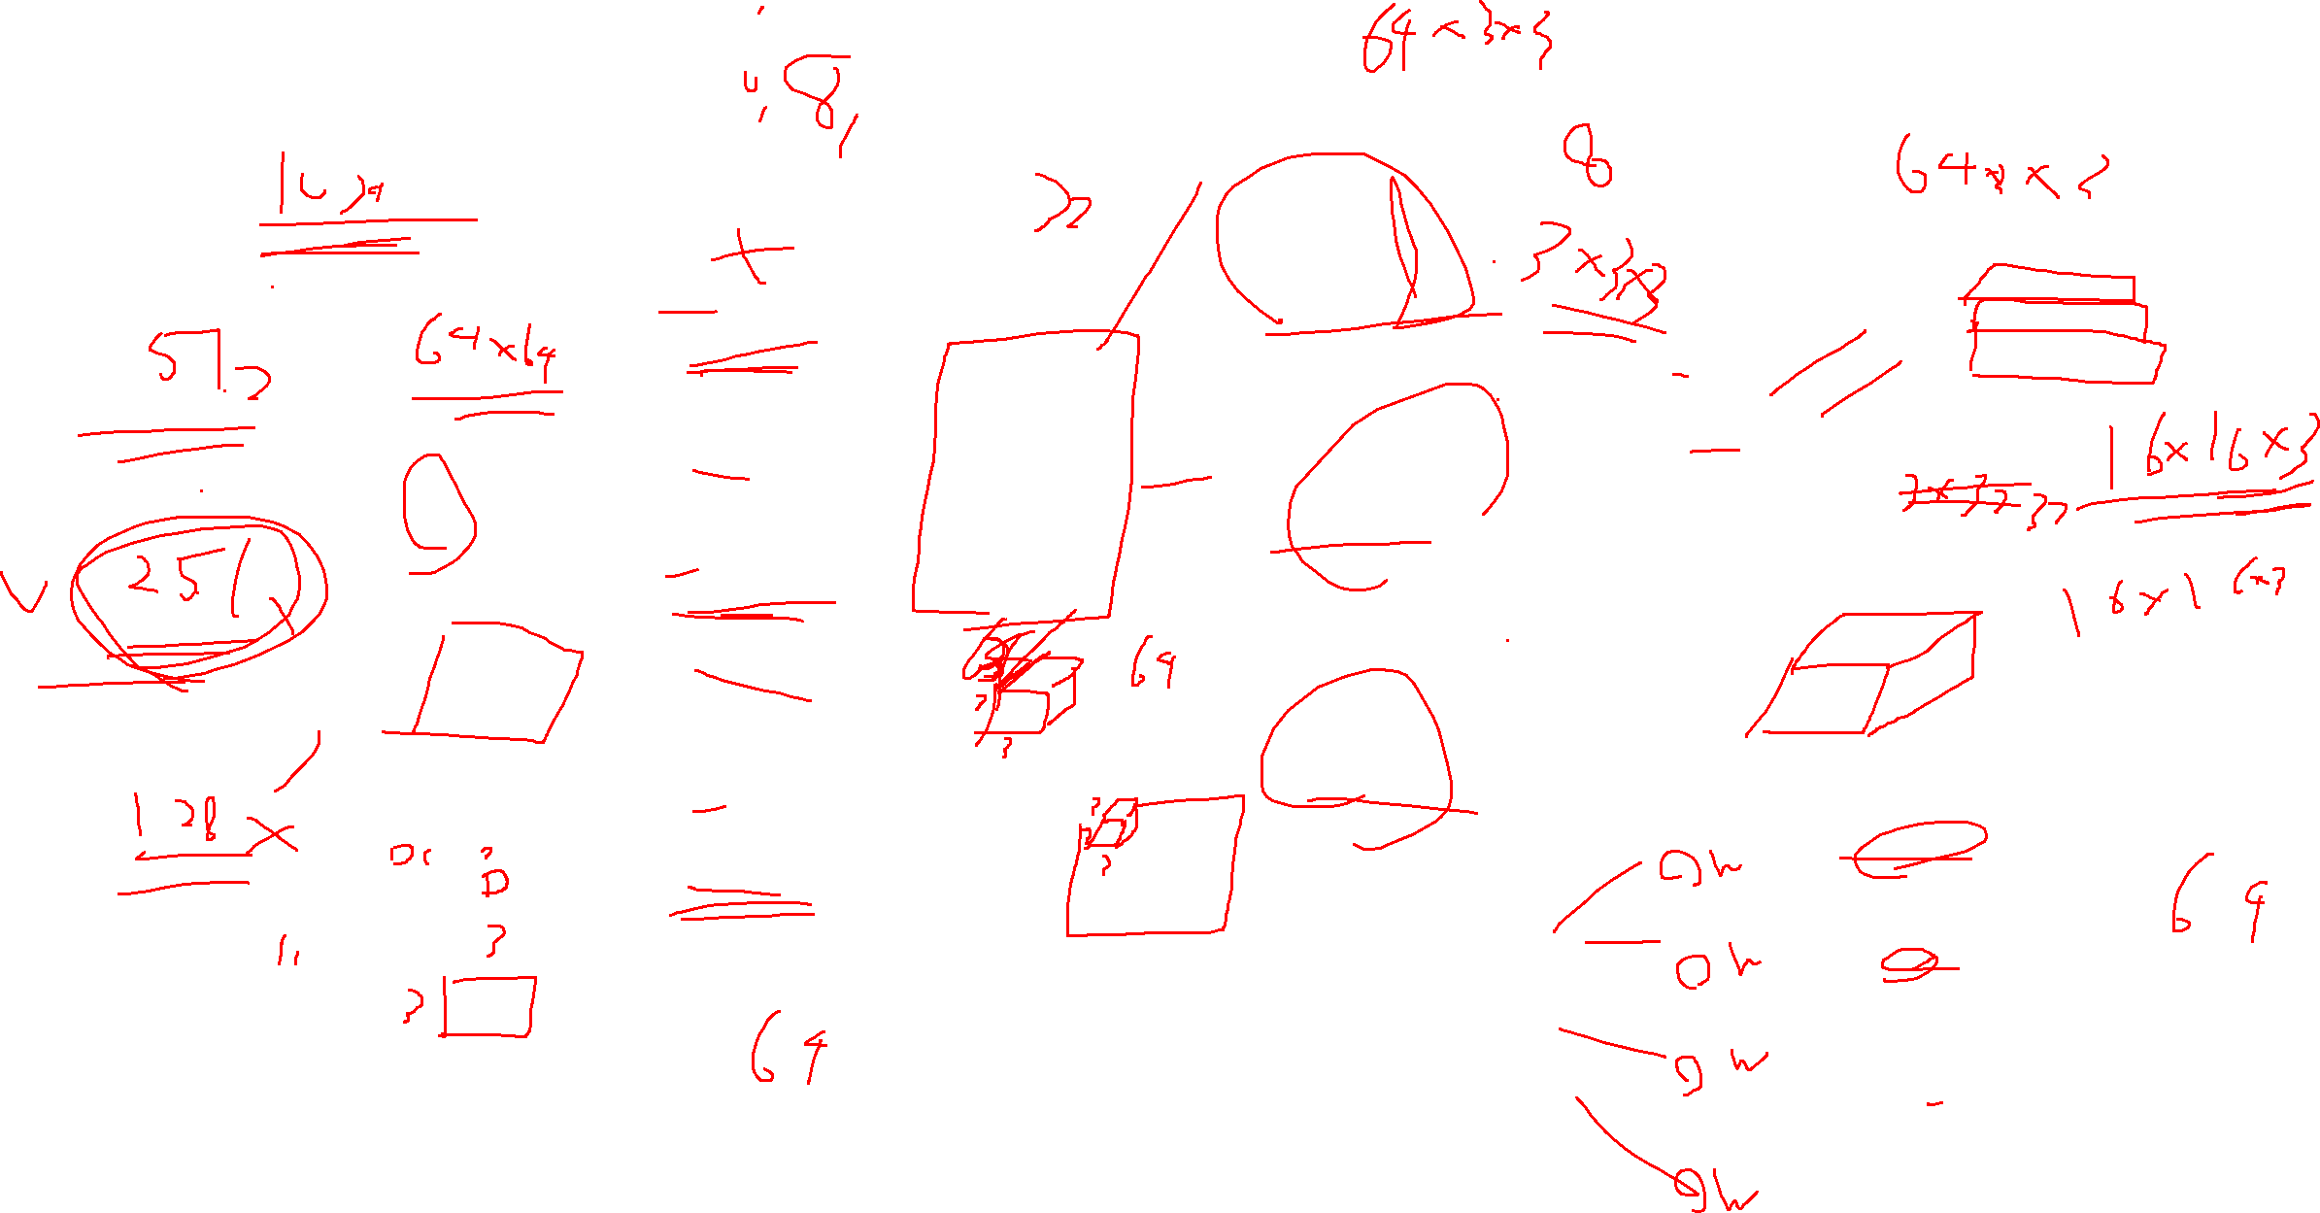
CNN Layer

Slide 17
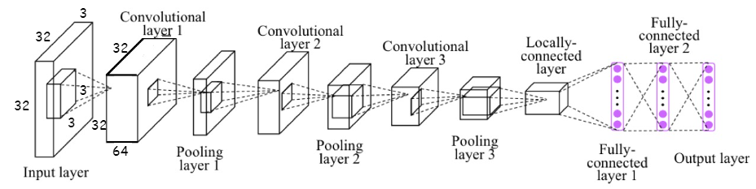
CNN architecture

Slide 18
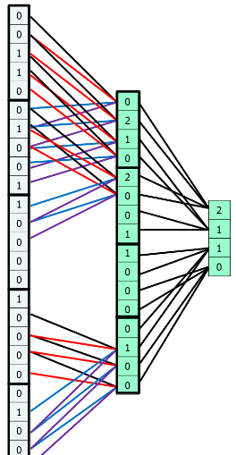
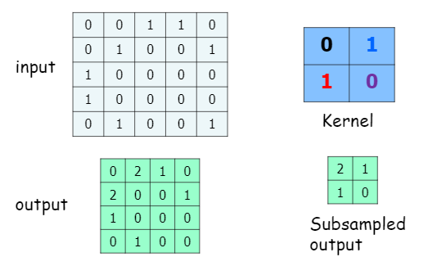
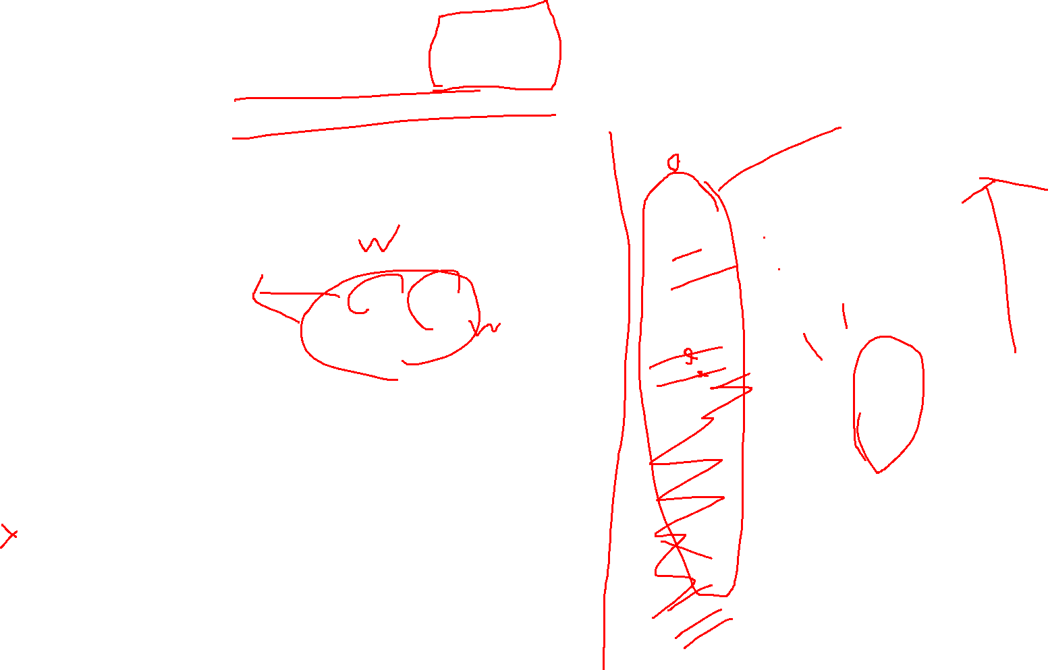
CNN = DNN
DNN은 connection weigh을 학습시키는 것. connection weight in filter(kernel)을 학습시키는 것.

Slide 19
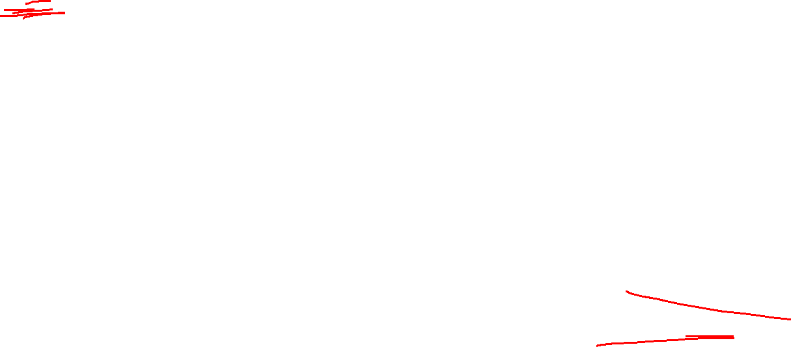
Convolution Layer
필터(Filter) 혹은 커널(Kernel)
Stride: 필터를 몇칸씩 움직일지 의미
1 | 1 | 0 | 1 | 0 | 1 | 0 | 1
0 | 1 | 0 | 0 | 0 | 1 | 0 | 0
0 | 0 | 1 | 1 | 0 | 0 | 1 | 0
1 | 1 | 1 | 1 | 1 | 1 | 1 | 1
1 | 1 | 1 | 1 | 0 | 1 | 0 | 1
0 | 0 | 1 | 0 | 1 | 0 | 1 | 1
1 | 1 | 0 | 0 | 1 | 0 | 0 | 1
1 | 0 | 0 | 1 | 0 | 1 | 0 | 1
2 | 4 | 2 | 2 | 1 | 3
3 | 4 | 4 | 4 | 3 | 4
4 | 4 | 4 | 4 | 2 | 3
3 | 3 | 4 | 3 | 3 | 4
3 | 2 | 3 | 2 | 2 | 2
2 | 2 | 2 | 2 | 3 | 2
1 | 0 | 0
1 | 0 | 0
1 | 1 | 1
필터
Feature Map
이미지(Image)

Slide 20
Convolution Layer
필터(Filter) 혹은 커널(Kernel)
Stride: 필터를 몇칸씩 움직일지 의미
1 | 1 | 0 | 1 | 0 | 1 | 0 | 1
0 | 1 | 0 | 0 | 0 | 1 | 0 | 0
0 | 0 | 1 | 1 | 0 | 0 | 1 | 0
1 | 1 | 1 | 1 | 1 | 1 | 1 | 1
1 | 1 | 1 | 1 | 0 | 1 | 0 | 1
0 | 0 | 1 | 0 | 1 | 0 | 1 | 1
1 | 1 | 0 | 0 | 1 | 0 | 0 | 1
1 | 0 | 0 | 1 | 0 | 1 | 0 | 1
2 | 4 | 2 | 2 | 1 | 3
3 | 4 | 4 | 4 | 3 | 4
4 | 4 | 4 | 4 | 2 | 3
3 | 3 | 4 | 3 | 3 | 4
3 | 2 | 3 | 2 | 2 | 2
2 | 2 | 2 | 2 | 3 | 2
1 | 0 | 0
1 | 0 | 0
1 | 1 | 1
2 | 2 | 1 | 2 | 1 | 2
1 | 1 | 0 | 1 | 1 | 1
1 | 2 | 2 | 1 | 1 | 1
3 | 3 | 3 | 3 | 3 | 3
3 | 3 | 2 | 2 | 1 | 2
1 | 1 | 2 | 1 | 2 | 2
2 | 4 | 2 | 2 | 1 | 3
3 | 4 | 4 | 4 | 3 | 4
4 | 4 | 4 | 4 | 2 | 3
3 | 3 | 4 | 3 | 3 | 4
3 | 2 | 3 | 2 | 2 | 2
2 | 2 | 2 | 2 | 3 | 2
필터 1
Feature Map 1
이미지(Image)
2 | 2 | 1 | 2 | 1 | 2
1 | 1 | 0 | 1 | 1 | 1
1 | 2 | 2 | 1 | 1 | 1
3 | 3 | 3 | 3 | 3 | 3
3 | 3 | 2 | 2 | 1 | 2
1 | 1 | 2 | 1 | 2 | 2
1 | 1 | 1
0 | 0 | 0
0 | 0 | 0
6x6x2
여기서 2가 채널 숫자를 나타냄
필터 2
Feature Map 2

Slide 21


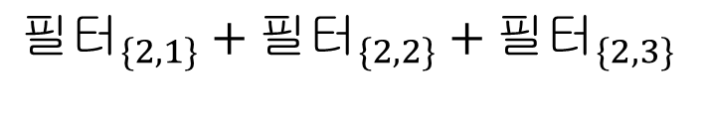
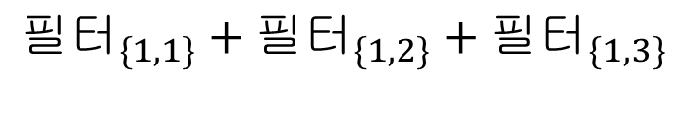
Convolution Layer
필터(Filter) 혹은 커널(Kernel)
Stride: 필터를 몇칸씩 움직일지 의미
그렇다면 필터 모양은 어떻게 정할까?
채널 마다 서로 다른 필터 적용
1 | 1 | 0 | 1 | 0 | 1 | 0 | 1
0 | 1 | 0 | 0 | 0 | 1 | 0 | 0
0 | 0 | 1 | 1 | 0 | 0 | 1 | 0
1 | 1 | 1 | 1 | 1 | 1 | 1 | 1
1 | 1 | 1 | 1 | 0 | 1 | 0 | 1
0 | 0 | 1 | 0 | 1 | 0 | 1 | 1
1 | 1 | 0 | 0 | 1 | 0 | 0 | 1
1 | 0 | 0 | 1 | 0 | 1 | 0 | 1
$${필터}_{\{1,1\}}+{필터}_{\{1,2\}}+{필터}_{\{1,3\}}$$
2 | 4 | 2 | 2 | 1 | 3
3 | 4 | 4 | 4 | 3 | 4
4 | 4 | 4 | 4 | 2 | 3
3 | 3 | 4 | 3 | 3 | 4
3 | 2 | 3 | 2 | 2 | 2
2 | 2 | 2 | 2 | 3 | 2
1 | 0 | 0
1 | 0 | 0
1 | 1 | 1
2 | 2 | 1 | 2 | 1 | 2
1 | 1 | 0 | 1 | 1 | 1
1 | 2 | 2 | 1 | 1 | 1
3 | 3 | 3 | 3 | 3 | 3
3 | 3 | 2 | 2 | 1 | 2
1 | 1 | 2 | 1 | 2 | 2
2 | 4 | 2 | 2 | 1 | 3
3 | 4 | 4 | 4 | 3 | 4
4 | 4 | 4 | 4 | 2 | 3
3 | 3 | 4 | 3 | 3 | 4
3 | 2 | 3 | 2 | 2 | 2
2 | 2 | 2 | 2 | 3 | 2
$${필터}_{\{1,1\sim 3\}}$$
Feature Map 1
이미지(Image) RGB
$${필터}_{\{2,1\}}+{필터}_{\{2,2\}}+{필터}_{\{2,3\}}$$
사실 이미지는 채널 값이 3인 인풋값임
2 | 2 | 1 | 2 | 1 | 2
1 | 1 | 0 | 1 | 1 | 1
1 | 2 | 2 | 1 | 1 | 1
3 | 3 | 3 | 3 | 3 | 3
3 | 3 | 2 | 2 | 1 | 2
1 | 1 | 2 | 1 | 2 | 2
1 | 1 | 1
0 | 0 | 0
0 | 0 | 0
6x6x6
여기서 2가 채널 숫자를 나타냄
$${필터}_{\{2,1\sim 3\}}$$
입력 채널값과 필터 채널 값은 항상 같아야 함
Feature Map 4

Slide 22
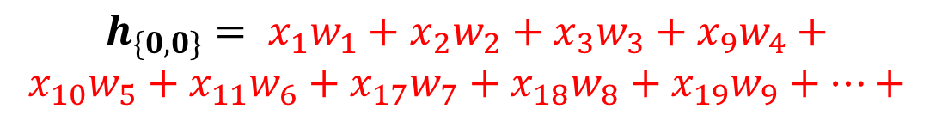
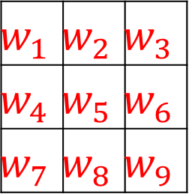
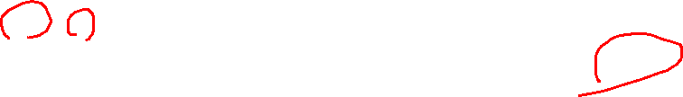
Convolution Layer
필터(Filter) 혹은 커널(Kernel)
Stride: 필터를 몇칸씩 움직일지 의미
$$w_{1}$$ | $$w_{2}$$ | $$w_{3}$$
$$w_{4}$$ | $$w_{5}$$ | $$w_{6}$$
$$w_{7}$$ | $$w_{8}$$ | $$w_{9}$$
채널 마다 서로 다른 필터 적용
1 | 1 | 0 | 1 | 0 | 1 | 0 | 1
0 | 1 | 0 | 0 | 0 | 1 | 0 | 0
0 | 0 | 1 | 1 | 0 | 0 | 1 | 0
1 | 1 | 1 | 1 | 1 | 1 | 1 | 1
1 | 1 | 1 | 1 | 0 | 1 | 0 | 1
0 | 0 | 1 | 0 | 1 | 0 | 1 | 1
1 | 1 | 0 | 0 | 1 | 0 | 0 | 1
1 | 0 | 0 | 1 | 0 | 1 | 0 | 1
$${필터}_{\{1,1\}}+{필터}_{\{1,2\}}+{필터}_{\{1,3\}}$$
가중치 수: (인풋의 채널 수 * 필터 너비 * 필터 폭 * 필터 수)
2 | 4 | 2 | 2 | 1 | 3
3 | 4 | 4 | 4 | 3 | 4
4 | 4 | 4 | 4 | 2 | 3
3 | 3 | 4 | 3 | 3 | 4
3 | 2 | 3 | 2 | 2 | 2
2 | 2 | 2 | 2 | 3 | 2
가중치 수: (3 * 3 * 3 * 2) = 54개
$$h_{\{0,0\}}= {x_{1}w}_{1}+{x_{2}w}_{2}+{x_{3}w}_{3}+{x_{9}w}_{4}+$$
$${x_{10}w}_{5}+{x_{11}w}_{6}+{x_{17}w}_{7}+{x_{18}w}_{8}+{x_{19}w}_{9}+…+$$
1 | 0 | 0
1 | 0 | 0
1 | 1 | 1
2 | 2 | 1 | 2 | 1 | 2
1 | 1 | 0 | 1 | 1 | 1
1 | 2 | 2 | 1 | 1 | 1
3 | 3 | 3 | 3 | 3 | 3
3 | 3 | 2 | 2 | 1 | 2
1 | 1 | 2 | 1 | 2 | 2
2 | 4 | 2 | 2 | 1 | 3
3 | 4 | 4 | 4 | 3 | 4
4 | 4 | 4 | 4 | 2 | 3
3 | 3 | 4 | 3 | 3 | 4
3 | 2 | 3 | 2 | 2 | 2
2 | 2 | 2 | 2 | 3 | 2
$${필터}_{\{1,1\sim 3\}}$$
Feature Map 1
이미지(Image) RGB
$${필터}_{\{2,1\}}+{필터}_{\{2,2\}}+{필터}_{\{2,3\}}$$
사실 이미지는 채널 값이 3인 인풋값임
2 | 2 | 1 | 2 | 1 | 2
1 | 1 | 0 | 1 | 1 | 1
1 | 2 | 2 | 1 | 1 | 1
3 | 3 | 3 | 3 | 3 | 3
3 | 3 | 2 | 2 | 1 | 2
1 | 1 | 2 | 1 | 2 | 2
1 | 1 | 1
0 | 0 | 0
0 | 0 | 0
6x6x2
여기서 2가 채널 숫자를 나타냄
$${필터}_{\{2,1\sim 3\}}$$
입력 채널값과 필터 채널 값은 항상 같아야 함
Feature Map 2

Slide 23
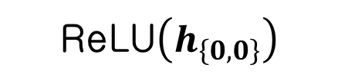
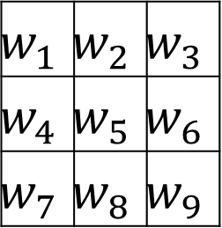
Convolution Layer
필터(Filter) 혹은 커널(Kernel)
Stride: 필터를 몇칸씩 움직일지 의미
$$w_{1}$$ | $$w_{2}$$ | $$w_{3}$$
$$w_{4}$$ | $$w_{5}$$ | $$w_{6}$$
$$w_{7}$$ | $$w_{8}$$ | $$w_{9}$$
채널 마다 서로 다른 필터 적용
1 | 1 | 0 | 1 | 0 | 1 | 0 | 1
0 | 1 | 0 | 0 | 0 | 1 | 0 | 0
0 | 0 | 1 | 1 | 0 | 0 | 1 | 0
1 | 1 | 1 | 1 | 1 | 1 | 1 | 1
1 | 1 | 1 | 1 | 0 | 1 | 0 | 1
0 | 0 | 1 | 0 | 1 | 0 | 1 | 1
1 | 1 | 0 | 0 | 1 | 0 | 0 | 1
1 | 0 | 0 | 1 | 0 | 1 | 0 | 1
$${필터}_{\{1,1\}}+{필터}_{\{1,2\}}+{필터}_{\{1,3\}}$$
가중치 수: (인풋의 채널 수 * 필터 너비 * 필터 폭 * 필터 수)
2 | 4 | 2 | 2 | 1 | 3
3 | 4 | 4 | 4 | 3 | 4
4 | 4 | 4 | 4 | 2 | 3
3 | 3 | 4 | 3 | 3 | 4
3 | 2 | 3 | 2 | 2 | 2
2 | 2 | 2 | 2 | 3 | 2
가중치 수: (3 * 3 * 3 * 2) = 54개
1 | 0 | 0
1 | 0 | 0
1 | 1 | 1
ReLU$\left(h_{\left\{0,0\right\}}\right)$
2 | 2 | 1 | 2 | 1 | 2
1 | 1 | 0 | 1 | 1 | 1
1 | 2 | 2 | 1 | 1 | 1
3 | 3 | 3 | 3 | 3 | 3
3 | 3 | 2 | 2 | 1 | 2
1 | 1 | 2 | 1 | 2 | 2
2 | 4 | 2 | 2 | 1 | 3
3 | 4 | 4 | 4 | 3 | 4
4 | 4 | 4 | 4 | 2 | 3
3 | 3 | 4 | 3 | 3 | 4
3 | 2 | 3 | 2 | 2 | 2
2 | 2 | 2 | 2 | 3 | 2
$${필터}_{\{1,1\sim 3\}}$$
Activation Map 1
이미지(Image) RGB
$${필터}_{\{2,1\}}+{필터}_{\{2,2\}}+{필터}_{\{2,3\}}$$
사실 이미지는 채널 값이 3인 인풋값임
2 | 2 | 1 | 2 | 1 | 2
1 | 1 | 0 | 1 | 1 | 1
1 | 2 | 2 | 1 | 1 | 1
3 | 3 | 3 | 3 | 3 | 3
3 | 3 | 2 | 2 | 1 | 2
1 | 1 | 2 | 1 | 2 | 2
1 | 1 | 1
0 | 0 | 0
0 | 0 | 0
6x6x2
여기서 2가 채널 숫자를 나타냄
그러나, 선형을 아무리 두껍게 쌓아도 선형임!
비선형으로 바꾸기 위하여 ReLU!
즉, 출력값은 Convolution + ReLU 한 값임
출력값: Feature Map or Activation Map
$${필터}_{\{2,1\sim 3\}}$$
입력 채널값과 필터 채널 값은 항상 같아야 함
Activation Map 2

Slide 24


Convolution Layer - Padding
Low-Level Feature
1 | 0 | 0
1 | 0 | 0
1 | 1 | 1
2 | 2 | 1 | 2 | 1 | 2
1 | 1 | 0 | 1 | 1 | 1
1 | 2 | 2 | 1 | 1 | 1
3 | 3 | 3 | 3 | 3 | 3
3 | 3 | 2 | 2 | 1 | 2
1 | 1 | 2 | 1 | 2 | 2
1 | 1 | 0 | 1 | 0 | 1 | 0 | 1
0 | 1 | 0 | 0 | 0 | 1 | 0 | 0
0 | 0 | 1 | 1 | 0 | 0 | 1 | 0
1 | 1 | 1 | 1 | 1 | 1 | 1 | 1
1 | 1 | 1 | 1 | 0 | 1 | 0 | 1
0 | 0 | 1 | 0 | 1 | 0 | 1 | 1
1 | 1 | 0 | 0 | 1 | 0 | 0 | 1
1 | 0 | 0 | 1 | 0 | 1 | 0 | 1
2 | 4 | 2 | 2 | 1 | 3
3 | 4 | 4 | 4 | 3 | 4
4 | 4 | 4 | 4 | 2 | 3
3 | 3 | 4 | 3 | 3 | 4
3 | 2 | 3 | 2 | 2 | 2
2 | 2 | 2 | 2 | 3 | 2
$${필터}_{\{1,1\sim 3\}}$$
1 | 1 | 1
0 | 0 | 0
0 | 0 | 0
Activation Map
이미지(Image) RGB
$${필터}_{\{2,1\sim 3\}}$$

Slide 25
Convolution Layer - Padding
Low-Level Feature
필터를 활용한 Convolution Layer에서 문제점
외곽 부분은 필터 적용 불가능
외곽 부분은 필터가 불가능하여 Convolution이 깊어지면 깊어질수록 크기가 작아짐
1 | 0 | 0
1 | 0 | 0
1 | 1 | 1
2 | 2 | 1 | 2 | 1 | 2
1 | 1 | 0 | 1 | 1 | 1
1 | 2 | 2 | 1 | 1 | 1
3 | 3 | 3 | 3 | 3 | 3
3 | 3 | 2 | 2 | 1 | 2
1 | 1 | 2 | 1 | 2 | 2
1 | 1 | 0 | 1 | 0 | 1 | 0 | 1
0 | 1 | 0 | 0 | 0 | 1 | 0 | 0
0 | 0 | 1 | 1 | 0 | 0 | 1 | 0
1 | 1 | 1 | 1 | 1 | 1 | 1 | 1
1 | 1 | 1 | 1 | 0 | 1 | 0 | 1
0 | 0 | 1 | 0 | 1 | 0 | 1 | 1
1 | 1 | 0 | 0 | 1 | 0 | 0 | 1
1 | 0 | 0 | 1 | 0 | 1 | 0 | 1
2 | 4 | 2 | 2 | 1 | 3
3 | 4 | 4 | 4 | 3 | 4
4 | 4 | 4 | 4 | 2 | 3
3 | 3 | 4 | 3 | 3 | 4
3 | 2 | 3 | 2 | 2 | 2
2 | 2 | 2 | 2 | 3 | 2
$${필터}_{\{1,1\sim 3\}}$$
1 | 1 | 1
0 | 0 | 0
0 | 0 | 0
Activation Map
이미지(Image) RGB
$${필터}_{\{2,1\sim 3\}}$$
(6 * 6 * 2)
(8 * 8 * 3)

Slide 26
Convolution Layer - Padding
Low-Level Feature
0 | 0 | 0 | 0 | 0 | 0 | 0 | 0 | 0 | 0
0 | 1 | 1 | 0 | 1 | 0 | 1 | 0 | 1 | 0
0 | 0 | 1 | 0 | 0 | 0 | 1 | 0 | 0 | 0
0 | 0 | 0 | 1 | 1 | 0 | 0 | 1 | 0 | 0
0 | 1 | 1 | 1 | 1 | 1 | 1 | 1 | 1 | 0
0 | 1 | 1 | 1 | 1 | 0 | 1 | 0 | 1 | 0
0 | 0 | 0 | 1 | 0 | 1 | 0 | 1 | 1 | 0
0 | 1 | 1 | 0 | 0 | 1 | 0 | 0 | 1 | 0
0 | 1 | 0 | 0 | 1 | 0 | 1 | 0 | 1 | 0
0 | 0 | 0 | 0 | 0 | 0 | 0 | 0 | 0 | 0
1 | 0 | 0
1 | 0 | 0
1 | 1 | 1
1 | 2 | 2 | 0 | 2 | 1 | 2 | 0
0 | 2 | 4 | 2 | 2 | 1 | 3 | 1
2 | 3 | 4 | 4 | 4 | 3 | 4 | 3
2 | 4 | 4 | 4 | 4 | 2 | 3 | 3
0 | 3 | 3 | 4 | 3 | 3 | 4 | 3
2 | 3 | 2 | 3 | 2 | 2 | 2 | 2
1 | 2 | 2 | 2 | 2 | 3 | 2 | 2
0 | 2 | 1 | 0 | 1 | 1 | 1 | 0
$${필터}_{\{1,1\sim 3\}}$$
1 | 1 | 1
0 | 0 | 0
0 | 0 | 0
$${필터}_{\{2,1\sim 3\}}$$
Activation Map
(8 * 8 * 2)
이미지(Image) RGB

Slide 27
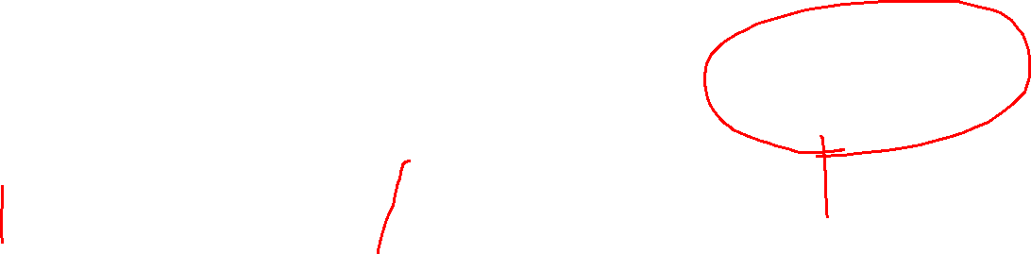
Convolution Layer - Padding
Low-Level Feature
Mid-Level Feature
High-Level Feature
Convolution Layer의 입력 데이터와 출력 데이터가 일정
즉, Padding은 Convolution Layer의 출력 데이터가 줄어드는 것을 방지하는 방법임
0 | 0 | 0 | 0 | 0 | 0 | 0 | 0 | 0 | 0
0 | 1 | 2 | 2 | 0 | 2 | 1 | 2 | 0 | 0
0 | 0 | 2 | 4 | 2 | 2 | 1 | 3 | 1 | 0
0 | 2 | 3 | 4 | 4 | 4 | 3 | 4 | 3 | 0
0 | 2 | 4 | 4 | 4 | 4 | 2 | 3 | 3 | 0
0 | 0 | 3 | 3 | 4 | 3 | 3 | 4 | 3 | 0
0 | 2 | 3 | 2 | 3 | 2 | 2 | 2 | 2 | 0
0 | 1 | 2 | 2 | 2 | 2 | 3 | 2 | 2 | 0
0 | 0 | 2 | 1 | 0 | 1 | 1 | 1 | 0 | 0
0 | 0 | 0 | 0 | 0 | 0 | 0 | 0 | 0 | 0
1 | 0 | 0
1 | 0 | 0
1 | 1 | 1
1
1 | 1 | 0 | 1 | 0 | 1 | 0 | 1
0 | 1 | 0 | 0 | 0 | 1 | 0 | 0
0 | 0 | 1 | 1 | 0 | 0 | 1 | 0
1 | 1 | 1 | 1 | 1 | 1 | 1 | 1
1 | 1 | 1 | 1 | 0 | 1 | 0 | 1
0 | 0 | 1 | 0 | 1 | 0 | 1 | 1
1 | 1 | 0 | 0 | 1 | 0 | 0 | 1
1 | 0 | 0 | 1 | 0 | 1 | 0 | 1
0 | 1 | 0
0 | 1 | 0
0 | 1 | 0
0 | 1 | 0
0 | 1 | 0
0 | 1 | 0
$${필터}_{\{1,1\sim 3\}}$$
1 | 1 | 1
0 | 0 | 0
0 | 0 | 0
필터
이미지(Image) RGB
$${필터}_{\{2,1\sim 3\}}$$
Activation Map
(8 * 8 * 1)
Activation Map

Slide 28
컨볼루션 뉴럴 네트워크 (CNN)
특정 추출 단계(Feature Extraction)
Convolution Layer
필터를 통해 이미지의 특징을 추출
Filter(Kernel): 이미지의 feature를 뽑음
Pooling Layer
적당히 크기도 줄이고, 특정 feature를 강조
이미지 분류 단계(Classification)
Fully-Connected Layer
딥 뉴럴 네트워크 수행
Softmax Layer
Classification 수행

Slide 29
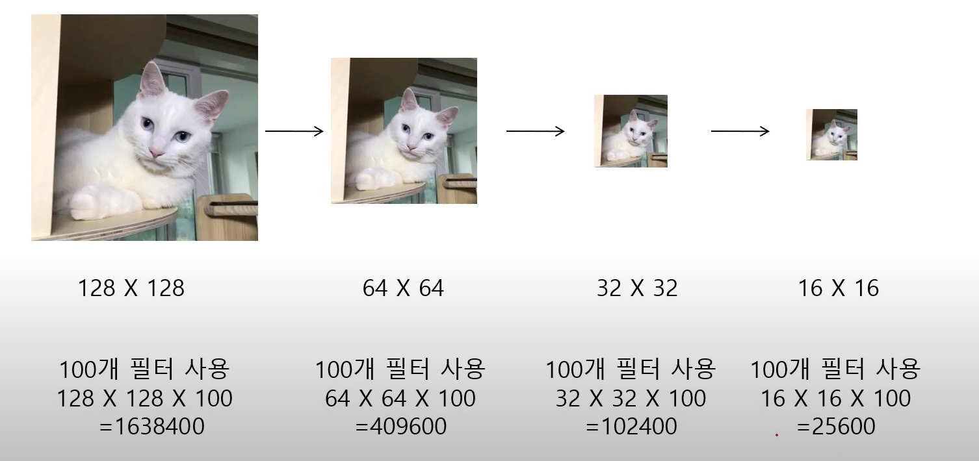
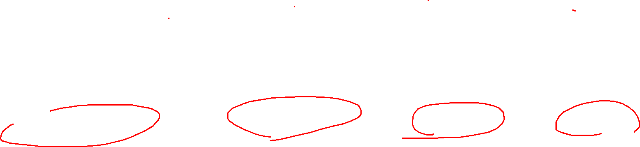
Pooling Layer

Slide 30
Pooling Layer
필터(Filter) 혹은 커널(Kernel)
Stride: 필터를 몇칸씩 움직일지 의미
$$w_{1}$$ | $$w_{2}$$ | $$w_{3}$$
$$w_{4}$$ | $$w_{5}$$ | $$w_{6}$$
$$w_{7}$$ | $$w_{8}$$ | $$w_{9}$$
채널 마다 서로 다른 필터 적용
1 | 1 | 0 | 1 | 0 | 1 | 0 | 1
0 | 1 | 0 | 0 | 0 | 1 | 0 | 0
0 | 0 | 1 | 1 | 0 | 0 | 1 | 0
1 | 1 | 1 | 1 | 1 | 1 | 1 | 1
1 | 1 | 1 | 1 | 0 | 1 | 0 | 1
0 | 0 | 1 | 0 | 1 | 0 | 1 | 1
1 | 1 | 0 | 0 | 1 | 0 | 0 | 1
1 | 0 | 0 | 1 | 0 | 1 | 0 | 1
$${필터}_{\{1,1\}}+{필터}_{\{1,2\}}+{필터}_{\{1,3\}}$$
가중치 수: (인풋의 채널 수 * 필터 너비 * 필터 폭 * 필터 수)
2 | 4 | 2 | 2 | 1 | 3
3 | 4 | 4 | 4 | 3 | 4
4 | 4 | 4 | 4 | 2 | 3
3 | 3 | 4 | 3 | 3 | 4
3 | 2 | 3 | 2 | 2 | 2
2 | 2 | 2 | 2 | 3 | 2
가중치 수: (3 * 3 * 3 * 2) = 54개
1 | 0 | 0
1 | 0 | 0
1 | 1 | 1
ReLU$\left(h_{\left\{0,0\right\}}\right)$
2 | 2 | 1 | 2 | 1 | 2
1 | 1 | 0 | 1 | 1 | 1
1 | 2 | 2 | 1 | 1 | 1
3 | 3 | 3 | 3 | 3 | 3
3 | 3 | 2 | 2 | 1 | 2
1 | 1 | 2 | 1 | 2 | 2
2 | 4 | 2 | 2 | 1 | 3
3 | 4 | 4 | 4 | 3 | 4
4 | 4 | 4 | 4 | 2 | 3
3 | 3 | 4 | 3 | 3 | 4
3 | 2 | 3 | 2 | 2 | 2
2 | 2 | 2 | 2 | 3 | 2
2 | 2 | 2
3 | 3 | 3
3 | 2 | 2
$${필터}_{\{1,1\sim 3\}}$$
Activation Map 1
4
이미지(Image) RGB
$${필터}_{\{2,1\}}+{필터}_{\{2,2\}}+{필터}_{\{2,3\}}$$
사실 이미지는 채널 값이 3인 인풋값임
2 | 2 | 1 | 2 | 1 | 2
1 | 1 | 0 | 1 | 1 | 1
1 | 2 | 2 | 1 | 1 | 1
3 | 3 | 3 | 3 | 3 | 3
3 | 3 | 2 | 2 | 1 | 2
1 | 1 | 2 | 1 | 2 | 2
1 | 1 | 1
0 | 0 | 0
0 | 0 | 0
6x6x2
Pooling: 사이즈를 줄임으로써 가중치를 줄이면서 Feature를 부각시키는 역할을 함
Max-Pooling과 Average-Pooling이 있는데 이미지 인식 분야에서는 주로 Max-Pooling사용
일반적으로 Pooling Size와 Pooling에서 사용되는 Stride Size는 같게 사용
$${필터}_{\{2,1\sim 3\}}$$
필터 채널값과 필터 채널 값은 항상 같아야 함
Activation Map 2

Slide 31
Pooling Layer
필터(Filter) 혹은 커널(Kernel)
Stride: 필터를 몇칸씩 움직일지 의미
$$w_{1}$$ | $$w_{2}$$ | $$w_{3}$$
$$w_{4}$$ | $$w_{5}$$ | $$w_{6}$$
$$w_{7}$$ | $$w_{8}$$ | $$w_{9}$$
채널 마다 서로 다른 필터 적용
1 | 1 | 0 | 1 | 0 | 1 | 0 | 1
0 | 1 | 0 | 0 | 0 | 1 | 0 | 0
0 | 0 | 1 | 1 | 0 | 0 | 1 | 0
1 | 1 | 1 | 1 | 1 | 1 | 1 | 1
1 | 1 | 1 | 1 | 0 | 1 | 0 | 1
0 | 0 | 1 | 0 | 1 | 0 | 1 | 1
1 | 1 | 0 | 0 | 1 | 0 | 0 | 1
1 | 0 | 0 | 1 | 0 | 1 | 0 | 1
$${필터}_{\{1,1\}}+{필터}_{\{1,2\}}+{필터}_{\{1,3\}}$$
가중치 수: (인풋의 채널 수 * 필터 너비 * 필터 폭 * 필터 수)
2 | 4 | 2 | 2 | 1 | 3
3 | 4 | 4 | 4 | 3 | 4
4 | 4 | 4 | 4 | 2 | 3
3 | 3 | 4 | 3 | 3 | 4
3 | 2 | 3 | 2 | 2 | 2
2 | 2 | 2 | 2 | 3 | 2
가중치 수: (3 * 3 * 3 * 2) = 54개
1 | 0 | 0
1 | 0 | 0
1 | 1 | 1
ReLU$\left(h_{\left\{0,0\right\}}\right)$
2 | 2 | 1 | 2 | 1 | 2
1 | 1 | 0 | 1 | 1 | 1
1 | 2 | 2 | 1 | 1 | 1
3 | 3 | 3 | 3 | 3 | 3
3 | 3 | 2 | 2 | 1 | 2
1 | 1 | 2 | 1 | 2 | 2
2 | 4 | 2 | 2 | 1 | 3
3 | 4 | 4 | 4 | 3 | 4
4 | 4 | 4 | 4 | 2 | 3
3 | 3 | 4 | 3 | 3 | 4
3 | 2 | 3 | 2 | 2 | 2
2 | 2 | 2 | 2 | 3 | 2
2 | 2 | 2
3 | 3 | 3
3 | 2 | 2
$${필터}_{\{1,1\sim 3\}}$$
Activation Map 1
4 | 4
이미지(Image) RGB
$${필터}_{\{2,1\}}+{필터}_{\{2,2\}}+{필터}_{\{2,3\}}$$
사실 이미지는 채널 값이 3인 인풋값임
2 | 2 | 1 | 2 | 1 | 2
1 | 1 | 0 | 1 | 1 | 1
1 | 2 | 2 | 1 | 1 | 1
3 | 3 | 3 | 3 | 3 | 3
3 | 3 | 2 | 2 | 1 | 2
1 | 1 | 2 | 1 | 2 | 2
1 | 1 | 1
0 | 0 | 0
0 | 0 | 0
6x6x2
Pooling: 사이즈를 줄임으로써 가중치를 줄이면서 Feature를 부각시키는 역할을 함
Max-Pooling과 Average-Pooling이 있는데 이미지 인식 분야에서는 주로 Max-Pooling사용
일반적으로 Pooling Size와 Pooling에서 사용되는 Stride Size는 같게 사용
$${필터}_{\{2,1\sim 3\}}$$
필터 채널값과 필터 채널 값은 항상 같아야 함
Activation Map 2

Slide 32
Pooling Layer
필터(Filter) 혹은 커널(Kernel)
Stride: 필터를 몇칸씩 움직일지 의미
$$w_{1}$$ | $$w_{2}$$ | $$w_{3}$$
$$w_{4}$$ | $$w_{5}$$ | $$w_{6}$$
$$w_{7}$$ | $$w_{8}$$ | $$w_{9}$$
채널 마다 서로 다른 필터 적용
1 | 1 | 0 | 1 | 0 | 1 | 0 | 1
0 | 1 | 0 | 0 | 0 | 1 | 0 | 0
0 | 0 | 1 | 1 | 0 | 0 | 1 | 0
1 | 1 | 1 | 1 | 1 | 1 | 1 | 1
1 | 1 | 1 | 1 | 0 | 1 | 0 | 1
0 | 0 | 1 | 0 | 1 | 0 | 1 | 1
1 | 1 | 0 | 0 | 1 | 0 | 0 | 1
1 | 0 | 0 | 1 | 0 | 1 | 0 | 1
$${필터}_{\{1,1\}}+{필터}_{\{1,2\}}+{필터}_{\{1,3\}}$$
가중치 수: (인풋의 채널 수 * 필터 너비 * 필터 폭 * 필터 수)
2 | 4 | 2 | 2 | 1 | 3
3 | 4 | 4 | 4 | 3 | 4
4 | 4 | 4 | 4 | 2 | 3
3 | 3 | 4 | 3 | 3 | 4
3 | 2 | 3 | 2 | 2 | 2
2 | 2 | 2 | 2 | 3 | 2
가중치 수: (3 * 3 * 3 * 2) = 54개
1 | 0 | 0
1 | 0 | 0
1 | 1 | 1
ReLU$\left(h_{\left\{0,0\right\}}\right)$
2 | 2 | 1 | 2 | 1 | 2
1 | 1 | 0 | 1 | 1 | 1
1 | 2 | 2 | 1 | 1 | 1
3 | 3 | 3 | 3 | 3 | 3
3 | 3 | 2 | 2 | 1 | 2
1 | 1 | 2 | 1 | 2 | 2
2 | 4 | 2 | 2 | 1 | 3
3 | 4 | 4 | 4 | 3 | 4
4 | 4 | 4 | 4 | 2 | 3
3 | 3 | 4 | 3 | 3 | 4
3 | 2 | 3 | 2 | 2 | 2
2 | 2 | 2 | 2 | 3 | 2
2 | 2 | 2
3 | 3 | 3
3 | 2 | 2
$${필터}_{\{1,1\sim 3\}}$$
Activation Map 1
4 | 4 | 4
4 | 4 | 4
3 | 3 | 3
이미지(Image) RGB
$${필터}_{\{2,1\}}+{필터}_{\{2,2\}}+{필터}_{\{2,3\}}$$
사실 이미지는 채널 값이 3인 인풋값임
2 | 2 | 1 | 2 | 1 | 2
1 | 1 | 0 | 1 | 1 | 1
1 | 2 | 2 | 1 | 1 | 1
3 | 3 | 3 | 3 | 3 | 3
3 | 3 | 2 | 2 | 1 | 2
1 | 1 | 2 | 1 | 2 | 2
1 | 1 | 1
0 | 0 | 0
0 | 0 | 0
6x6x2
Pooling: 사이즈를 줄임으로써 가중치를 줄이면서 Feature를 부각시키는 역할을 함
Max-Pooling과 Average-Pooling이 있는데 이미지 인식 분야에서는 주로 Max-Pooling사용
일반적으로 Pooling Size와 Pooling에서 사용되는 Stride Size는 같게 사용
$${필터}_{\{2,1\sim 3\}}$$
필터 채널값과 필터 채널 값은 항상 같아야 함
Activation Map 2

Slide 33
컨볼루션 뉴럴 네트워크 (CNN)
Low-Level Feature

Slide 34
컨볼루션 뉴럴 네트워크 (CNN)
Low-Level Feature
Mid-Level Feature

Slide 35
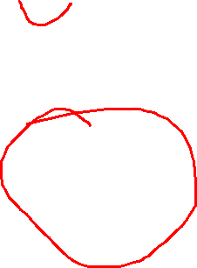
컨볼루션 뉴럴 네트워크 (CNN)
Low-Level Feature
Mid-Level Feature
High-Level Feature

Slide 36
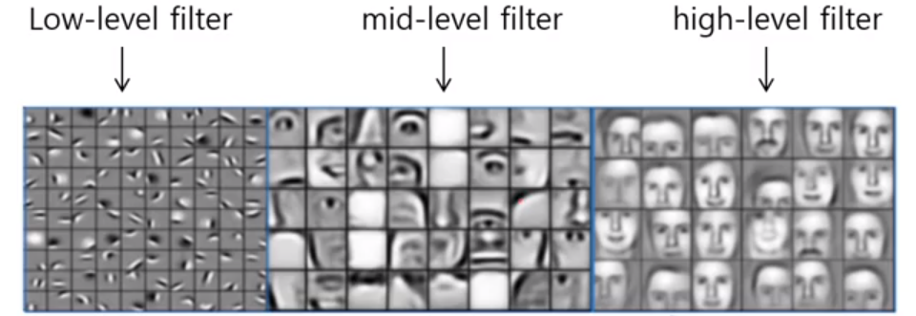
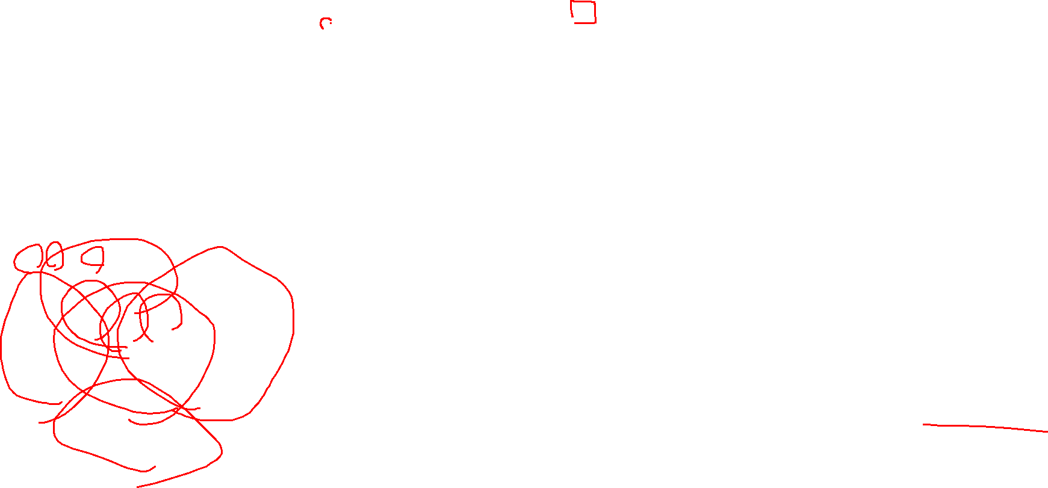
컨볼루션 뉴럴 네트워크 (CNN)
Low-Level Feature
Mid-Level Feature
High-Level Feature

Slide 37
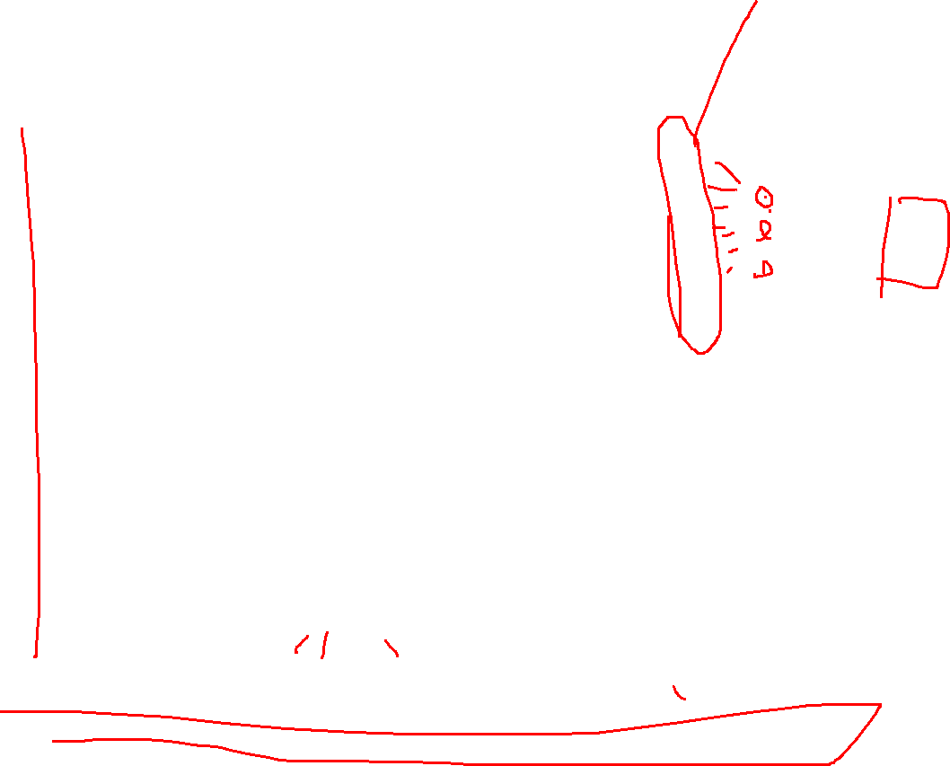
컨볼루션 뉴럴 네트워크 (CNN)
특정 추출 단계(Feature Extraction)
Convolution Layer
필터를 통해 이미지의 특징을 추출
Filter(Kernel): 이미지의 feature를 뽑음
Pooling Layer
적당히 크기도 줄이고, 특정 feature를 강조
이미지 분류 단계(Classification)
Fully-Connected Layer
딥 뉴럴 네트워크 수행
Softmax Layer
Classification 수행

Slide 38
Fully-Connected Layer

Slide 39
컨볼루션 뉴럴 네트워크 (CNN)
특정 추출 단계(Feature Extraction)
Convolution Layer
필터를 통해 이미지의 특징을 추출
Filter(Kernel): 이미지의 feature를 뽑음
Pooling Layer
적당히 크기도 줄이고, 특정 feature를 강조
이미지 분류 단계(Classification)
Fully-Connected Layer
딥 뉴럴 네트워크 수행
Softmax Layer
Classification 수행

Slide 40
Softmax Layer

Slide 41
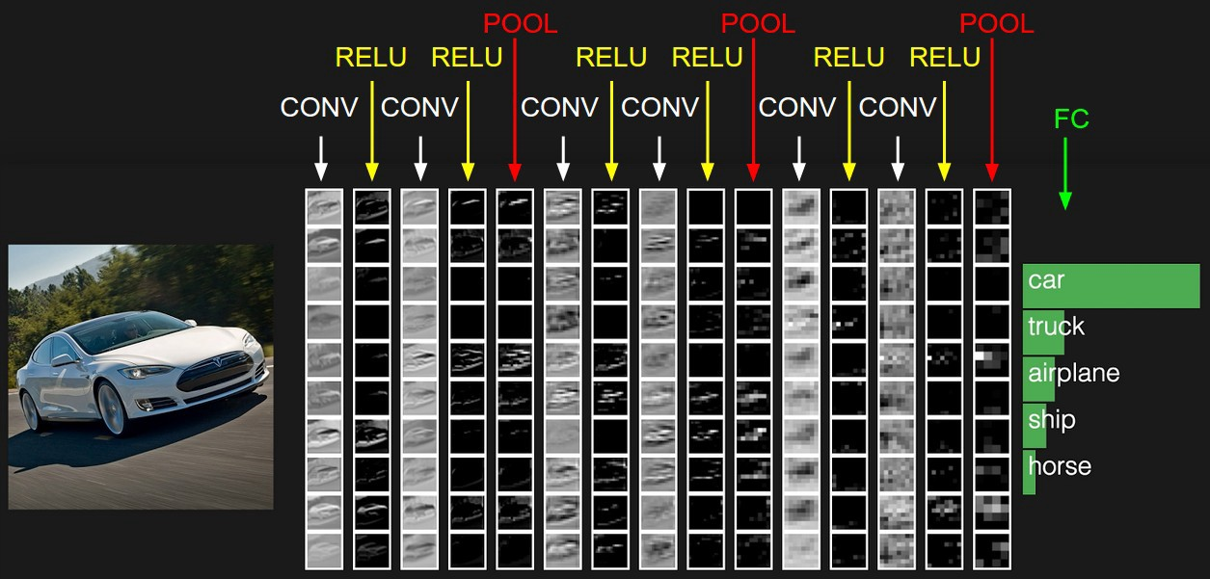
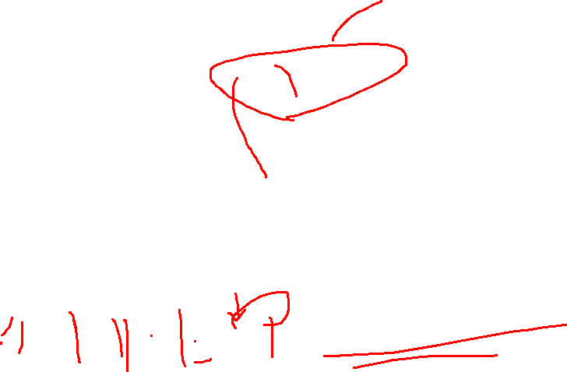
컨볼루션 뉴럴 네트워크 (CNN)

Slide 42
결론
CNN(Convolution Neural Network)은 이미지의 공간 정보를 유지하면서 인접 이미지와의 특징을 효과적으로 인식하고 강조하는 방법
특정 추출 단계(Feature Extraction)
Convolution Layer
필터를 통해 이미지의 특징을 추출
Filter(Kernel): 이미지의 feature를 뽑음
Pooling Layer
적당히 크기도 줄이고, 특정 feature를 강조
이미지 분류 단계(Classification)
Fully-Connected Layer
딥 뉴럴 네트워크 수행
Softmax Layer
Classification 수행

